Slide 1

Sk이노베이션 EDA
기사 레이블링 data와 주가 추이 비교

Slide 2
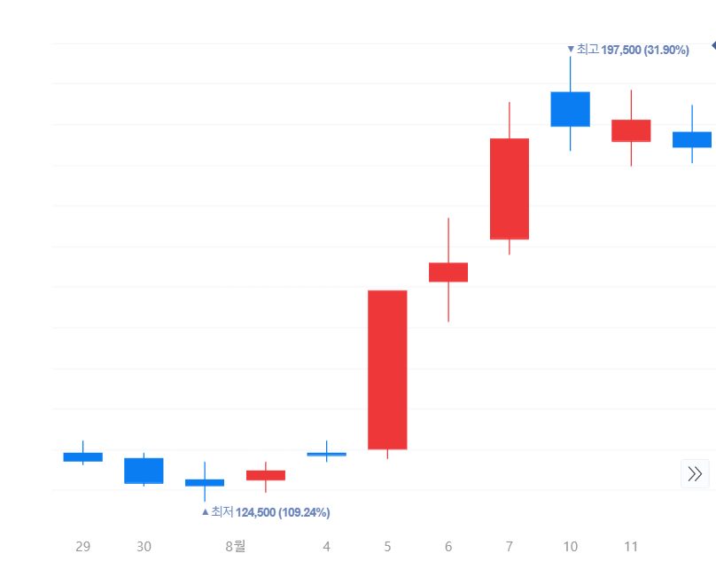
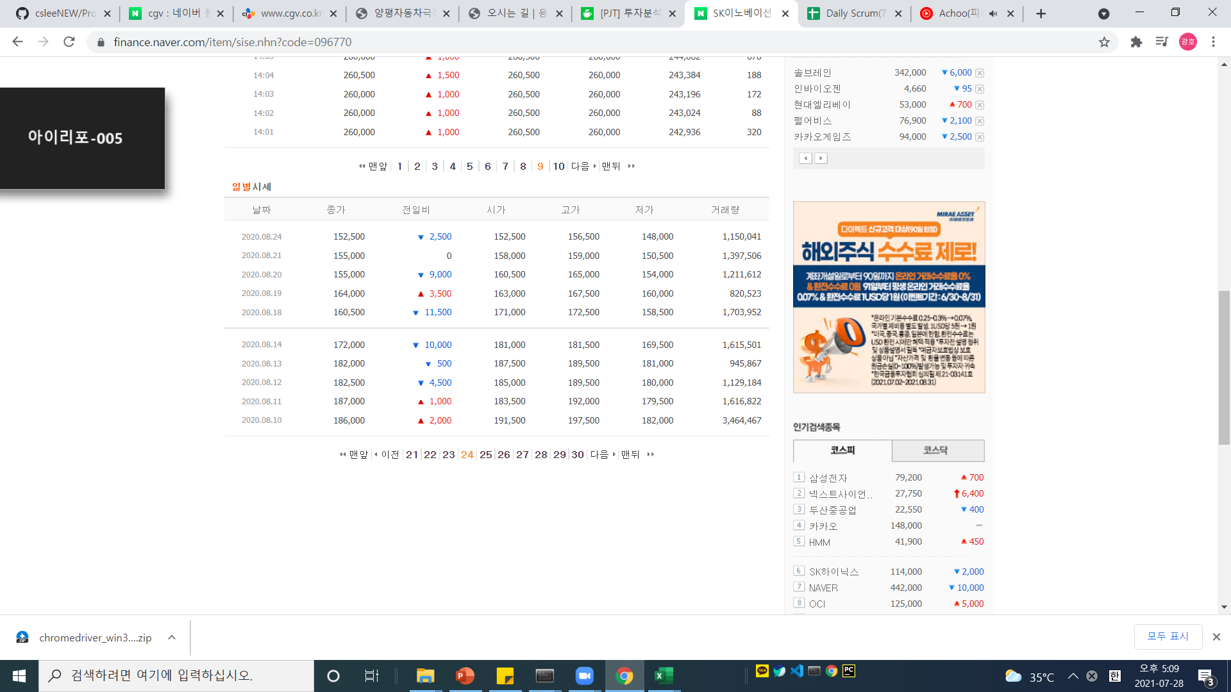
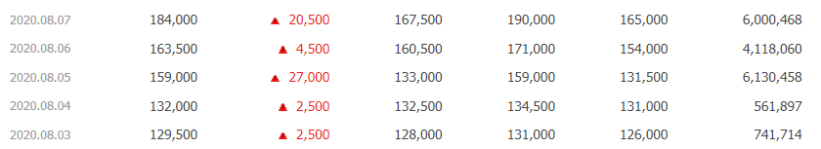
SK 이노베이션 주가 추이 분석 (뉴스 기사 기반)
8월 4일 ~ 8월 9일까지의 기사 labeling
예측, 기대의 경우 긍정으로 분류
8개 경제지 뉴스를 크롤링하여 진행 (매일경제, 머니투데이, 서울경제, 아시아경제, 이데일리, 파이낸셜뉴스, 한국경제, 헤럴드경제)
긍정, 부정 2개의 label로 분류 진행
5일의 경우 상승폭이 가장 컸는데 관련 기사는 그 이후 증가
이는 상승폭에 따른 관심도 증가로 해석
단 부정 labeling이 증가 했을 때 상승 모멘텀이 꺾인 것을 확인
긍정 : 10
부정 : 6
긍정 : 19
부정 : 3
긍정 : 14
부정 : 13
긍정 : 8
부정 : 4

Slide 3
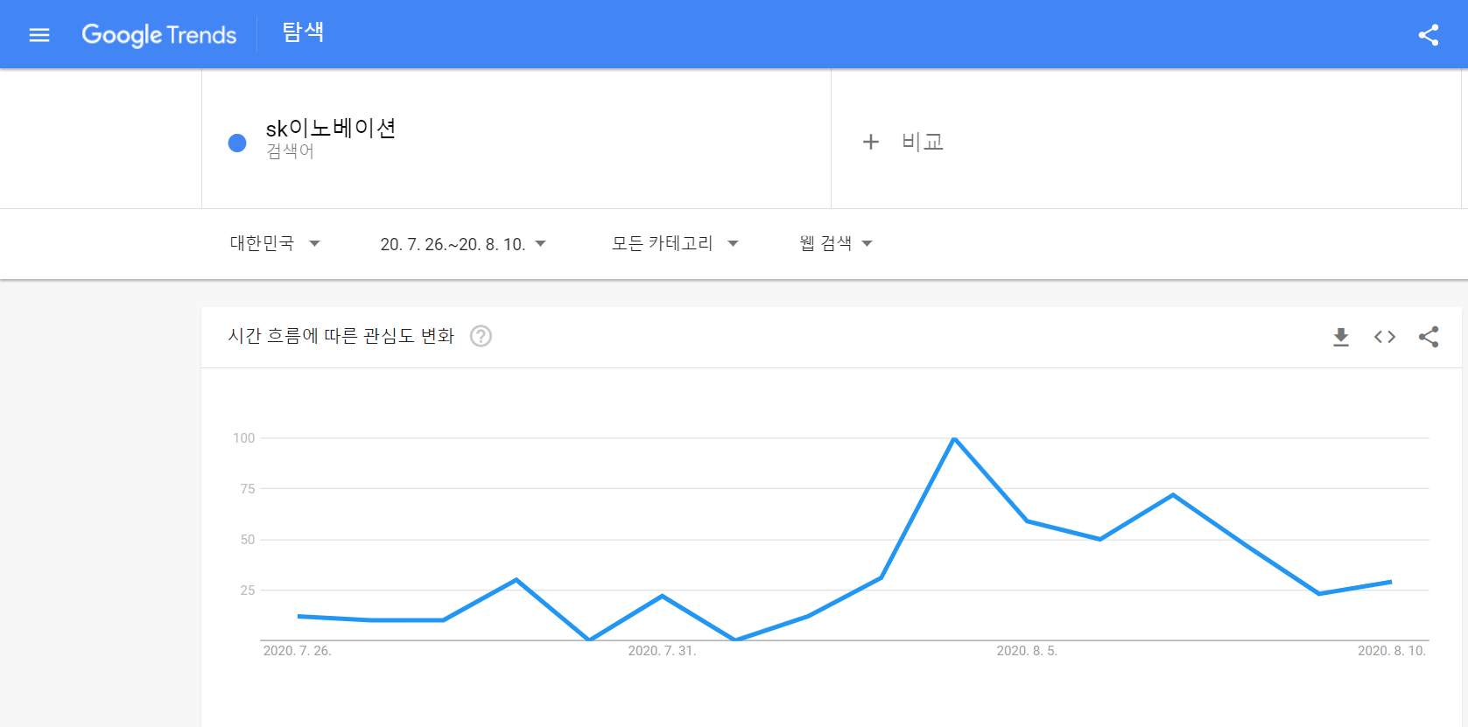
구글 트렌드 검색
주가 상승일에 맞춰 검색량 상승하는 것을 확인할 수 있음
이는 관심도(검색량)와 주가가 상관성이 있다는 것을 알 수 있음 (긍정, 부정 둘 다)

Slide 4
레이블링 방식
문장 단위로 진행

Slide 5
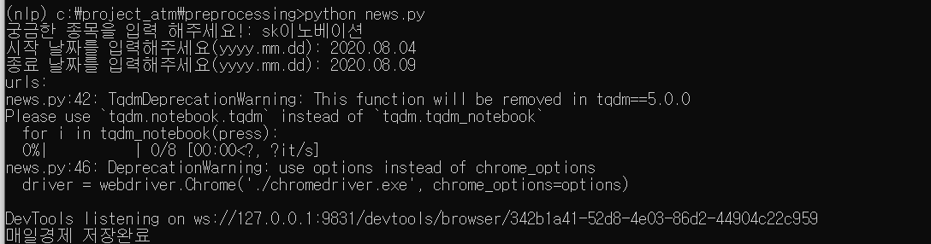
크롤링 방식
News.py 파일로 진행

